Slide 1
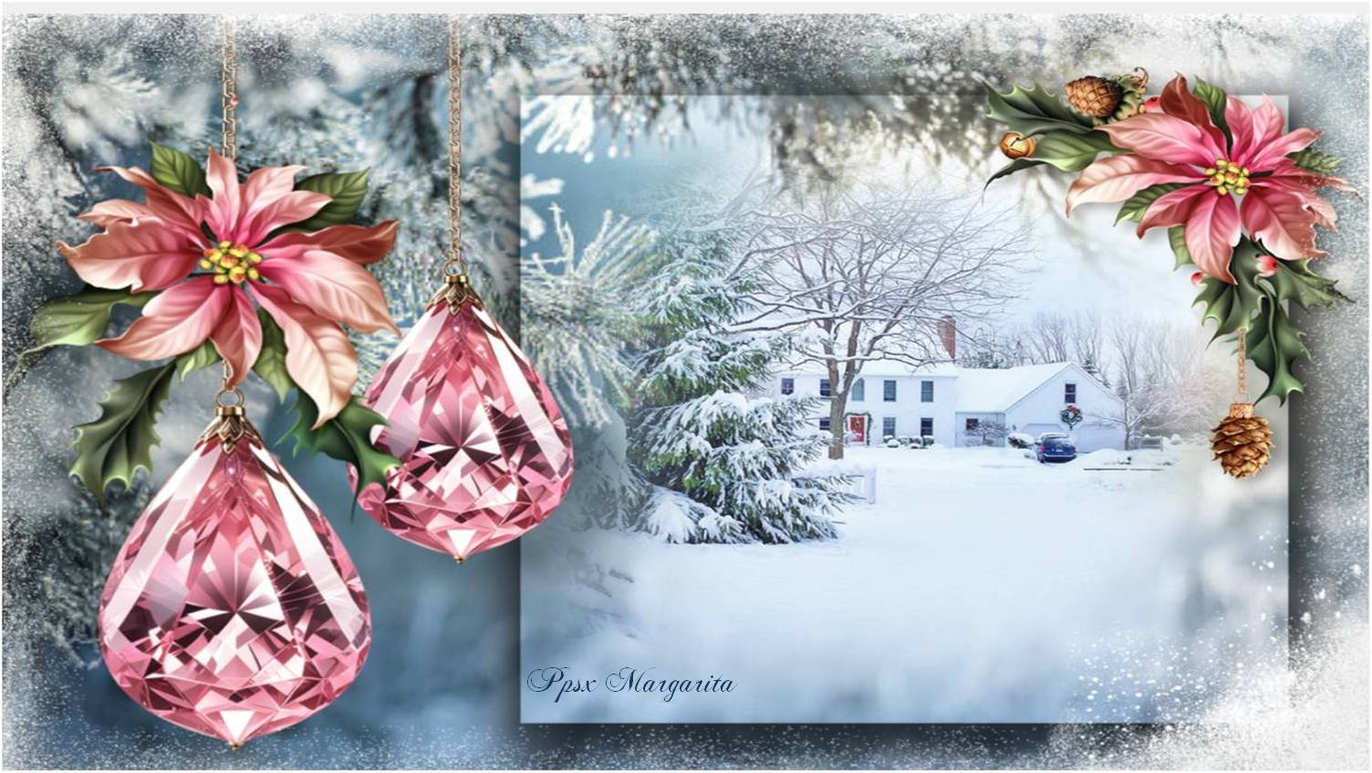


LLEGO NAVIDAD

Slide 2
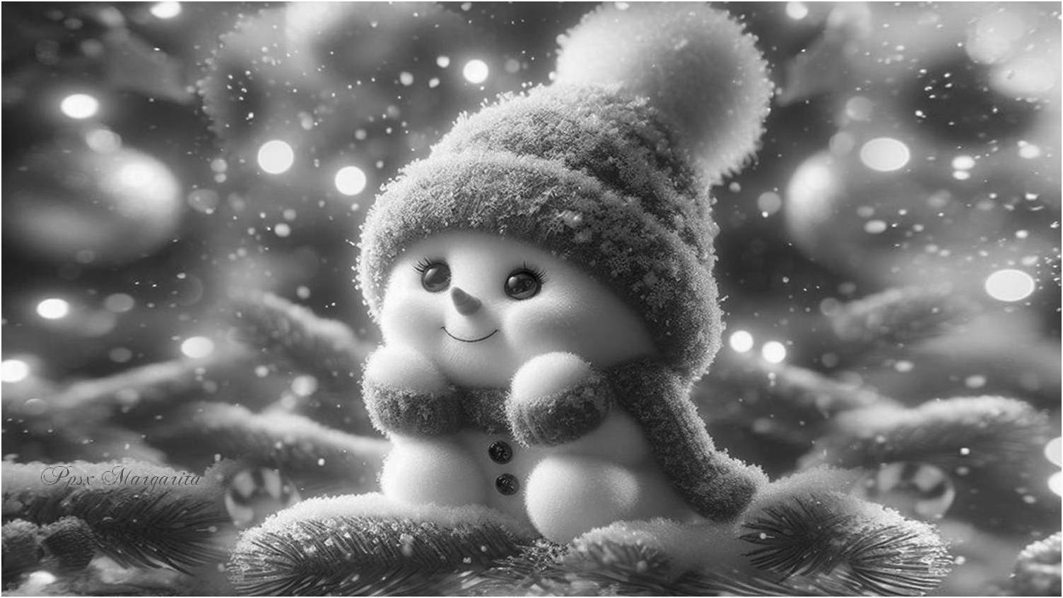
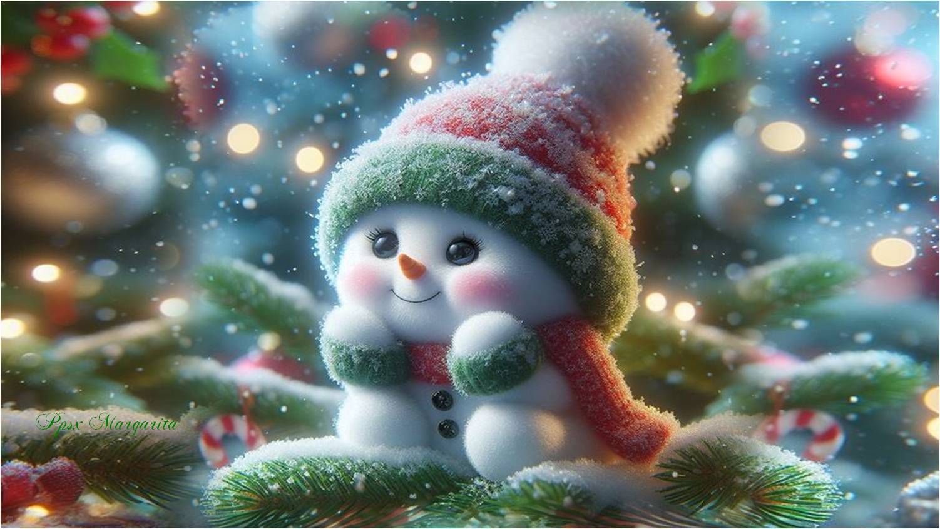

Slide 3
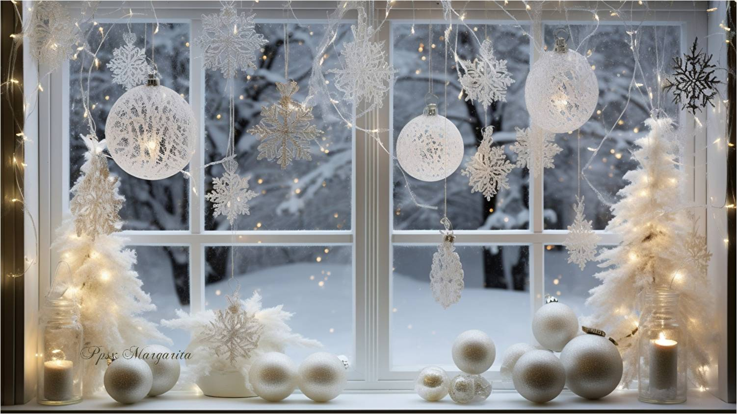
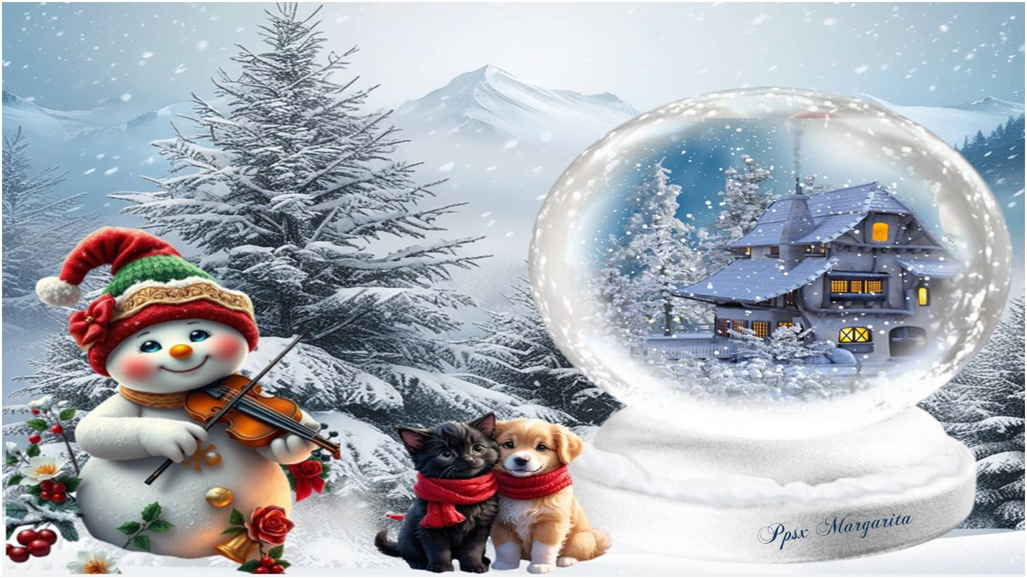


¡Que poco falta para que llegue esa fecha mágica!
Empieza a sentirse la Navidad

Slide 4
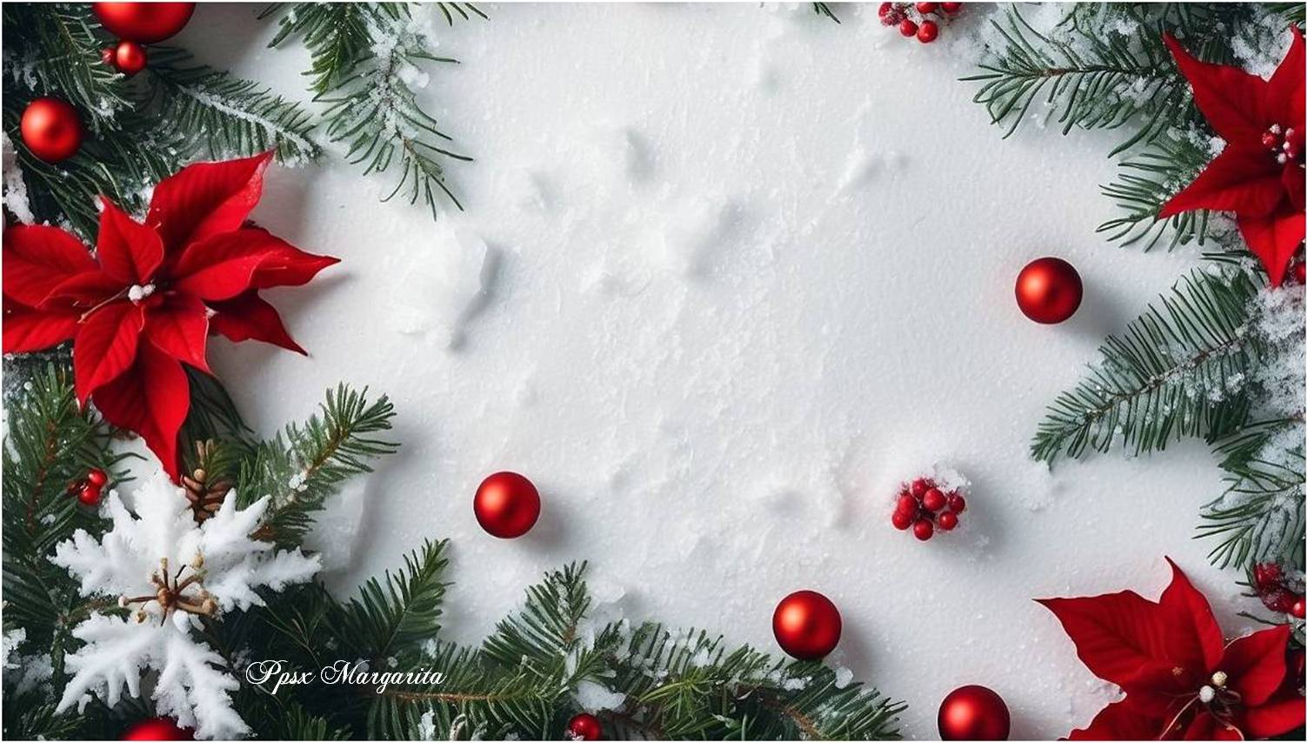
Mágica, porque con su sola
llegada, todo debería estar en calma,
en armonía, sin iras, sin rencores,
con el alma en la mano y el corazón
dispuesto a perdonar a amigos
y enemigos.

Slide 5


Y mi deseo es que esta Navidad te regale el valor de soñar
y la alegría de creer.

Slide 6
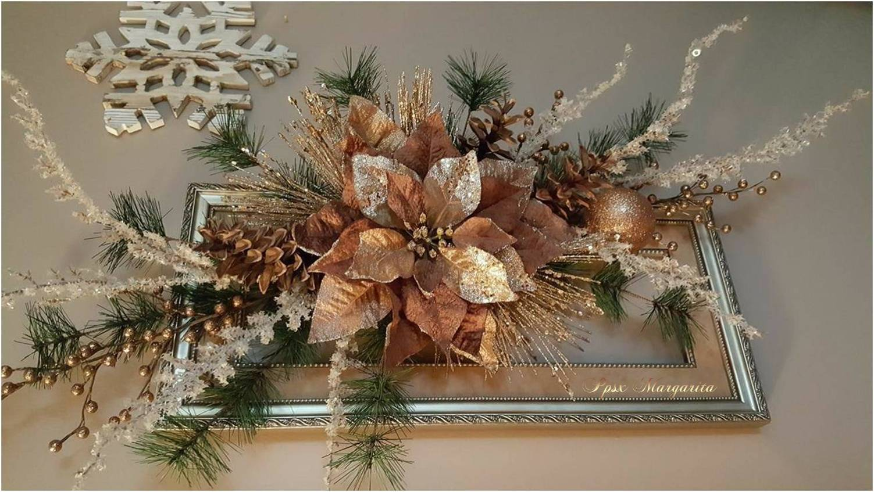

Slide 7

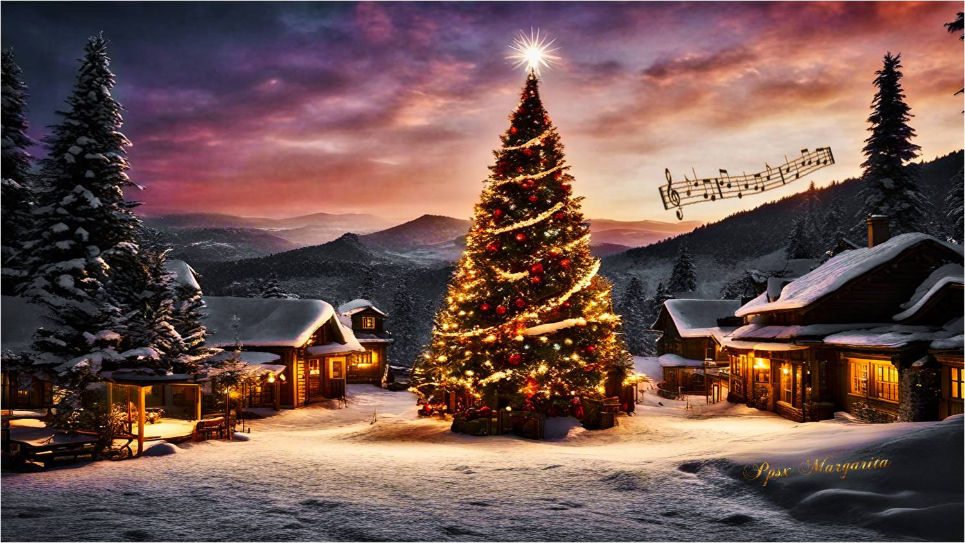

La Navidad ha llegado con su melodía
Suenan campanas anunciando alegría

Slide 8

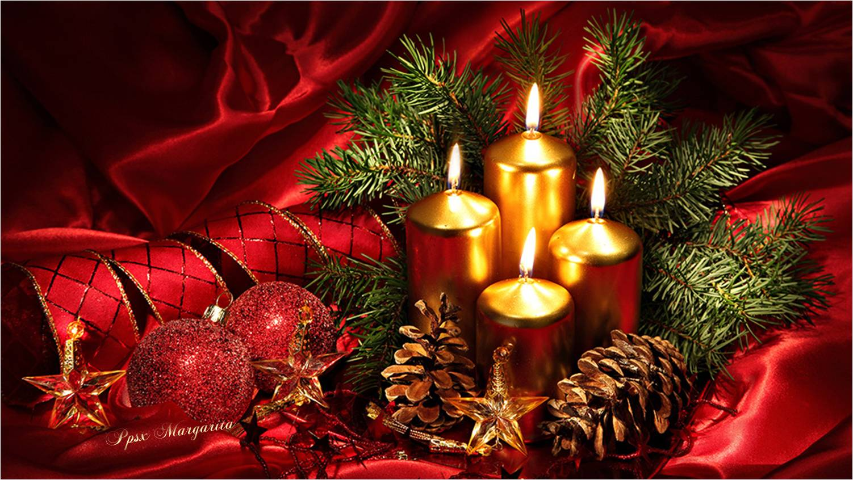
Las voces se alzan en un canto sincero
Lleno de paz y amor duradero

Slide 9
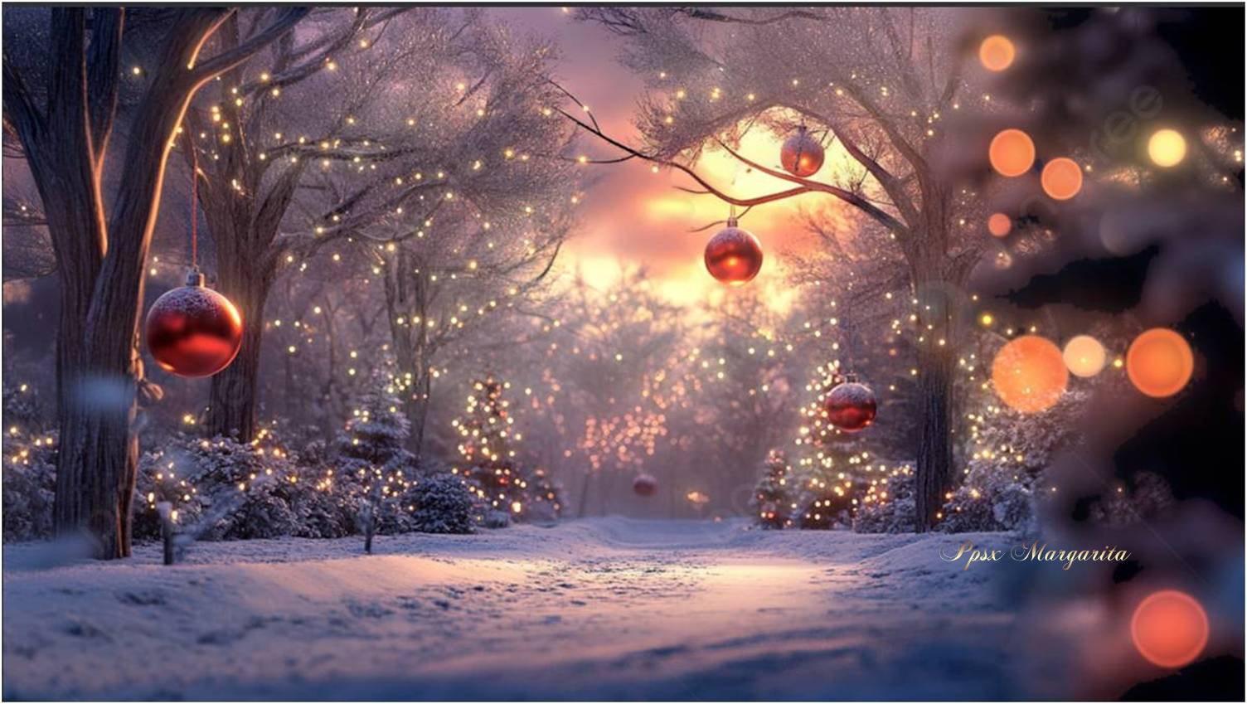
Que las estrellas iluminen el corazón de los hombres para que el amor y la paz reinen en la tierra

Slide 10

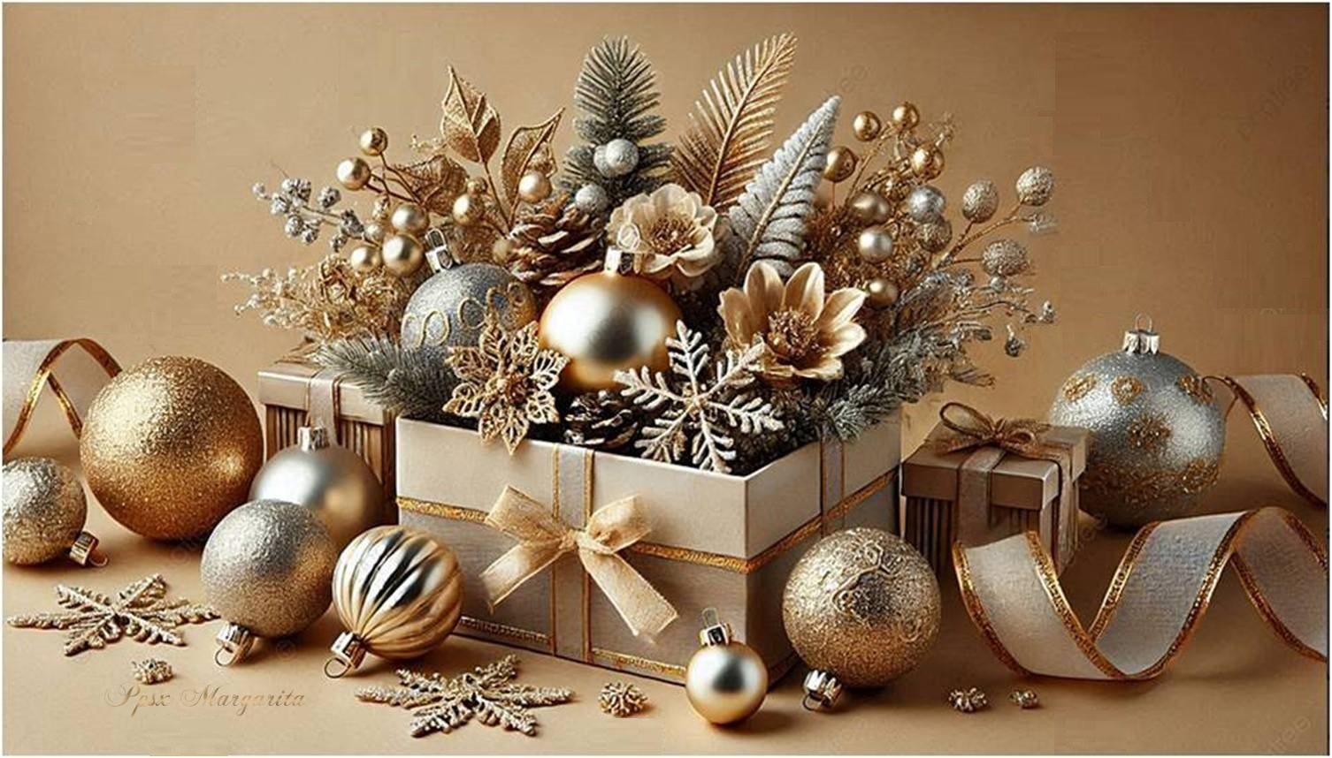

Slide 11
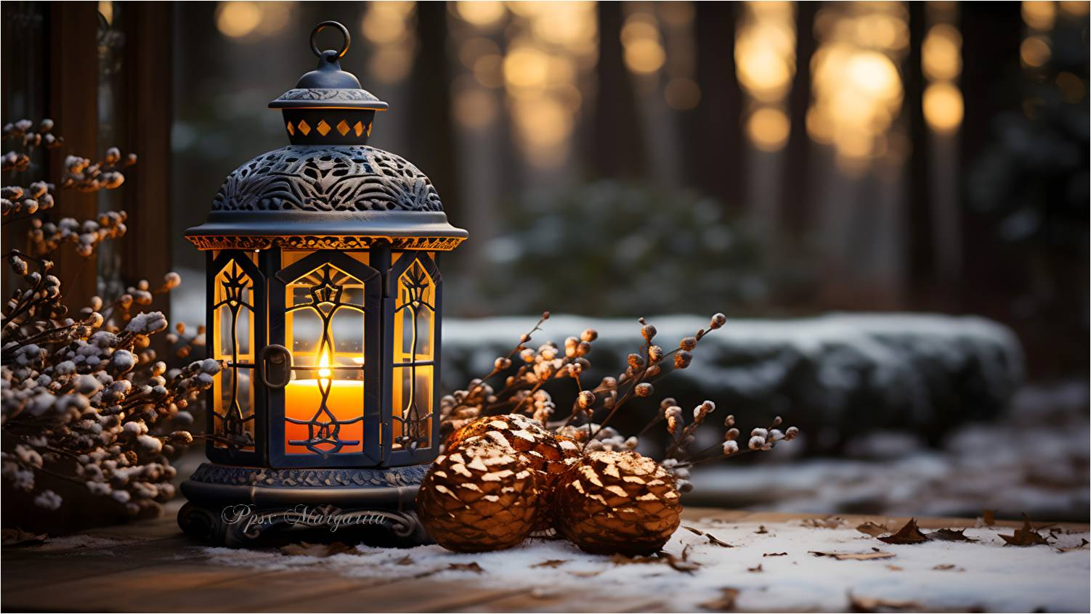
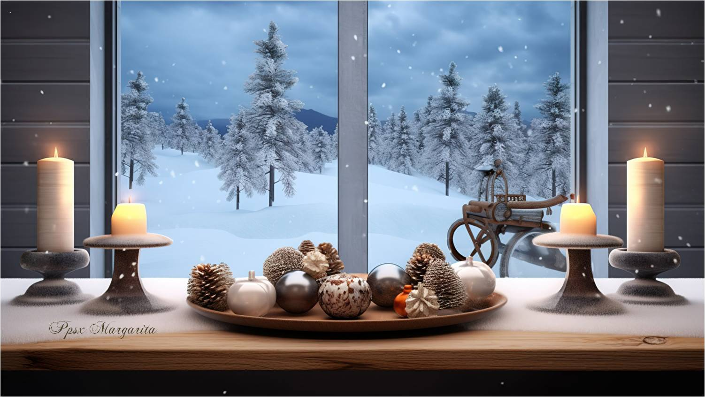
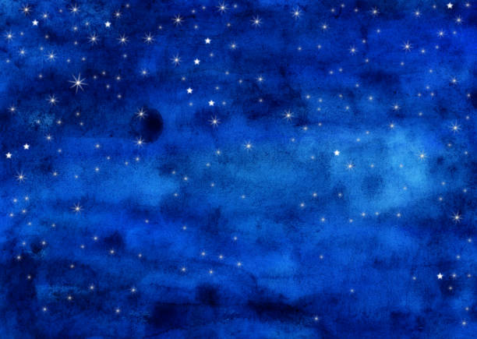
Que la paz reine en tu hogar
Abraza con el alma, celebra con el corazón

Slide 12
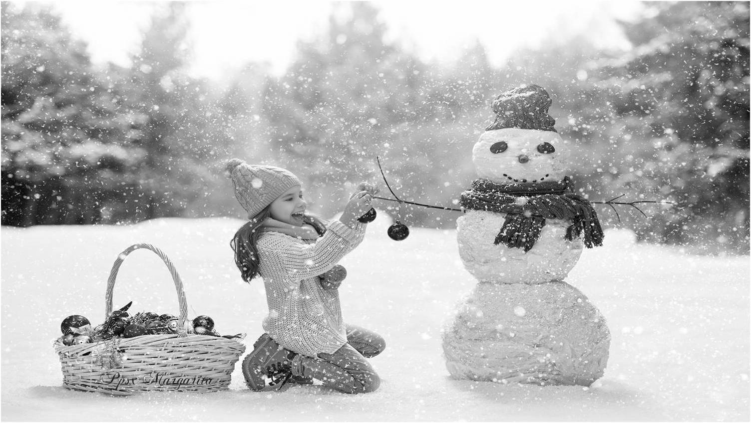
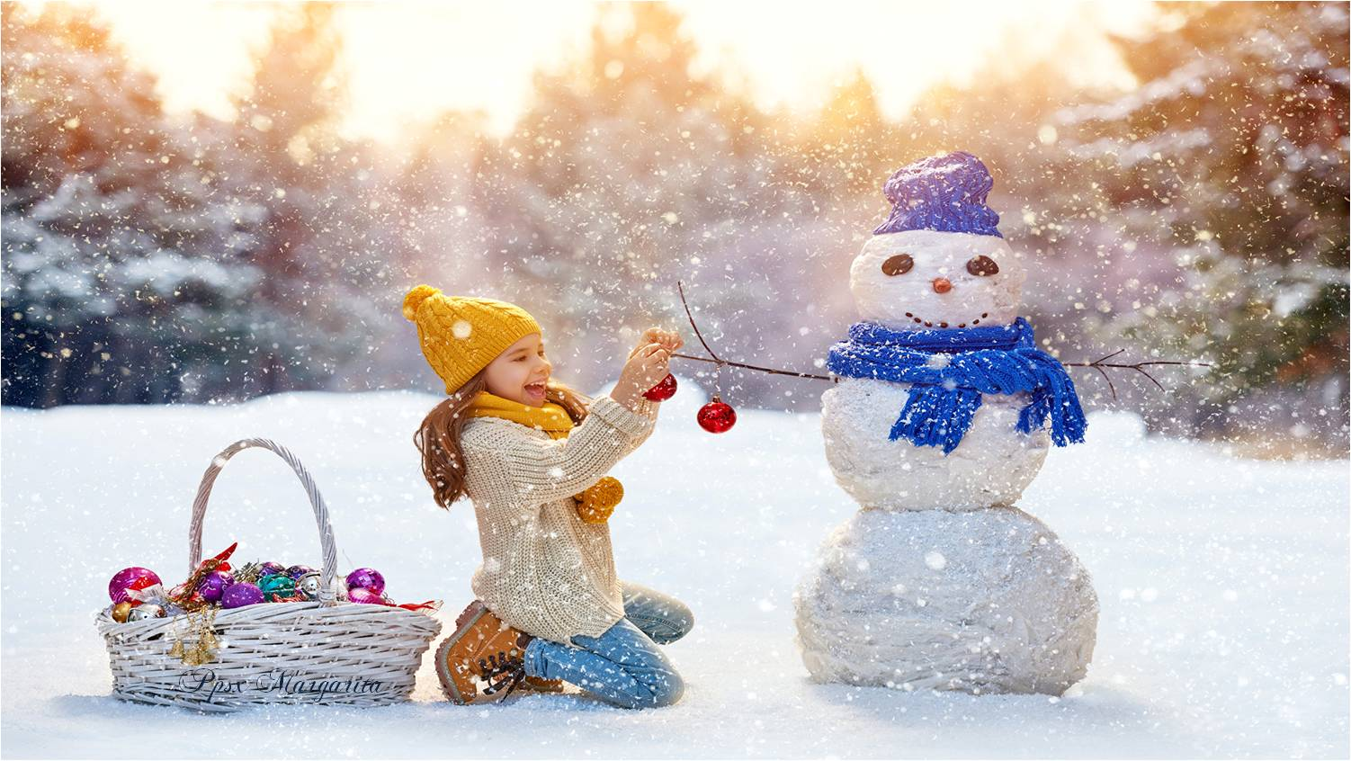
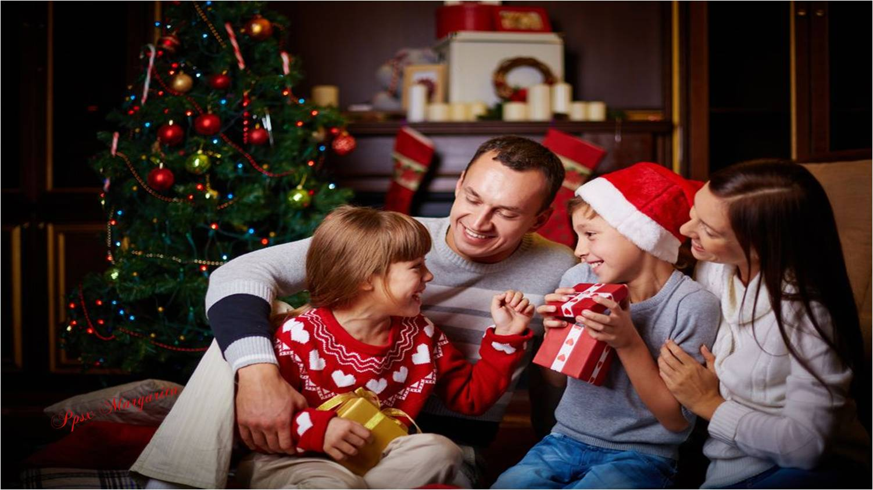

Que las risas llenen cada rincón
Y el calor familiar envuelva tu corazón

Slide 13

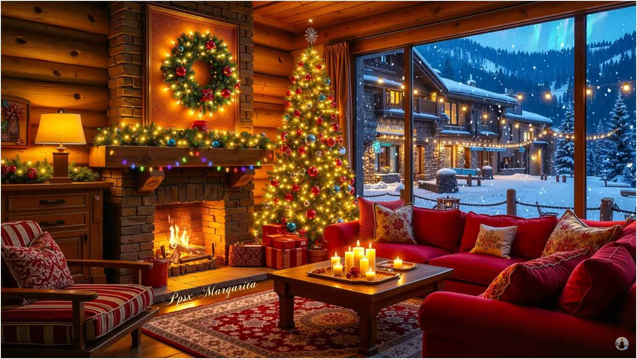



Slide 14
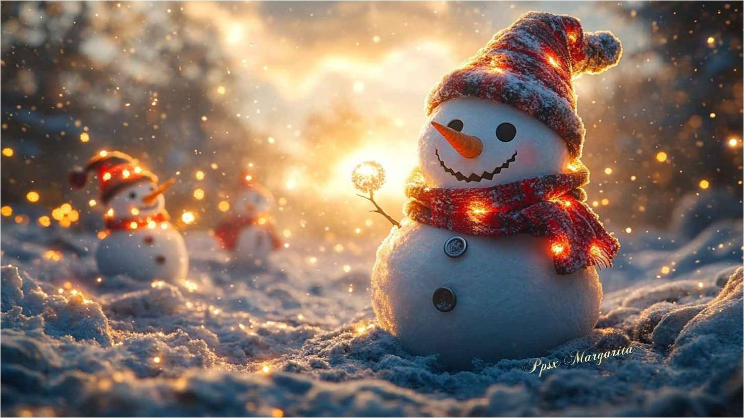


Si mi sonrisa te sirve de adorno en Navidad, cuenta con ella

Slide 15
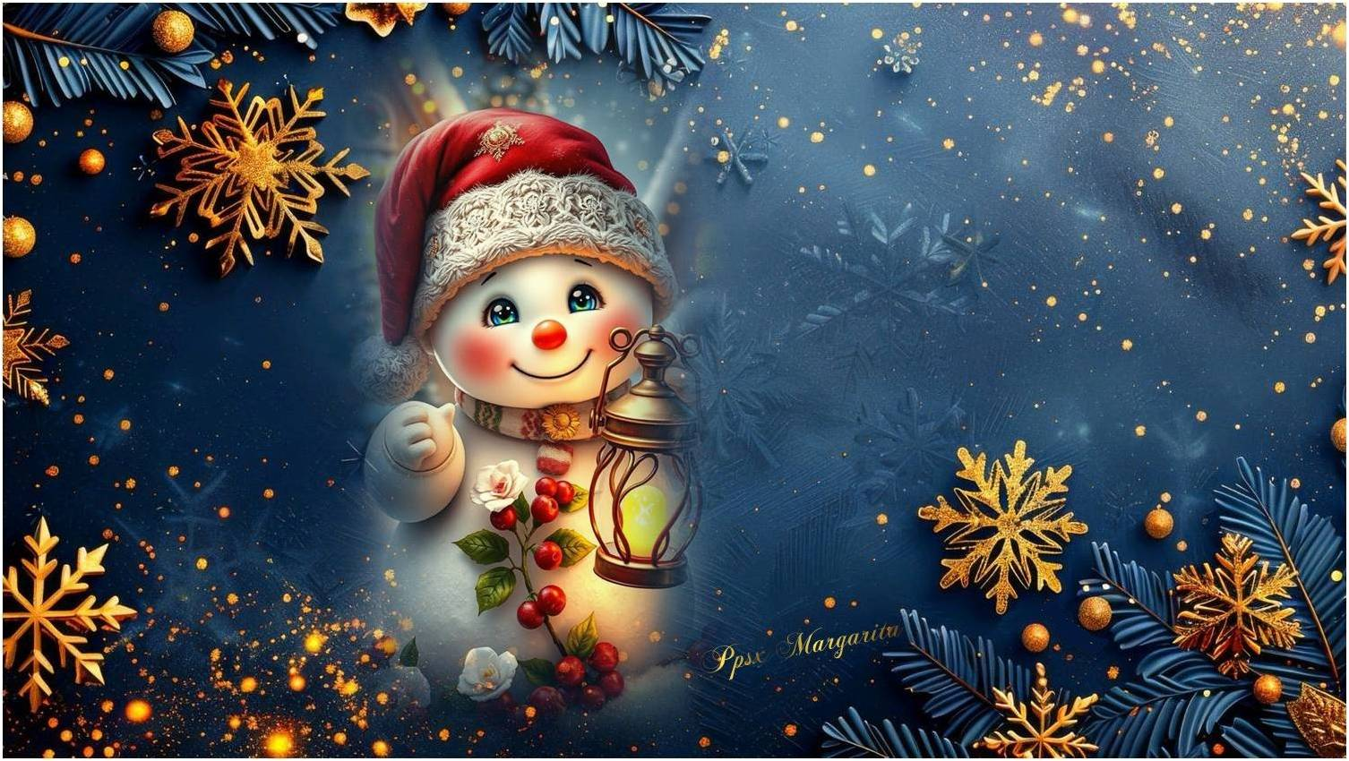
Si mi mano te es de ayuda, tienes las dos

Slide 16
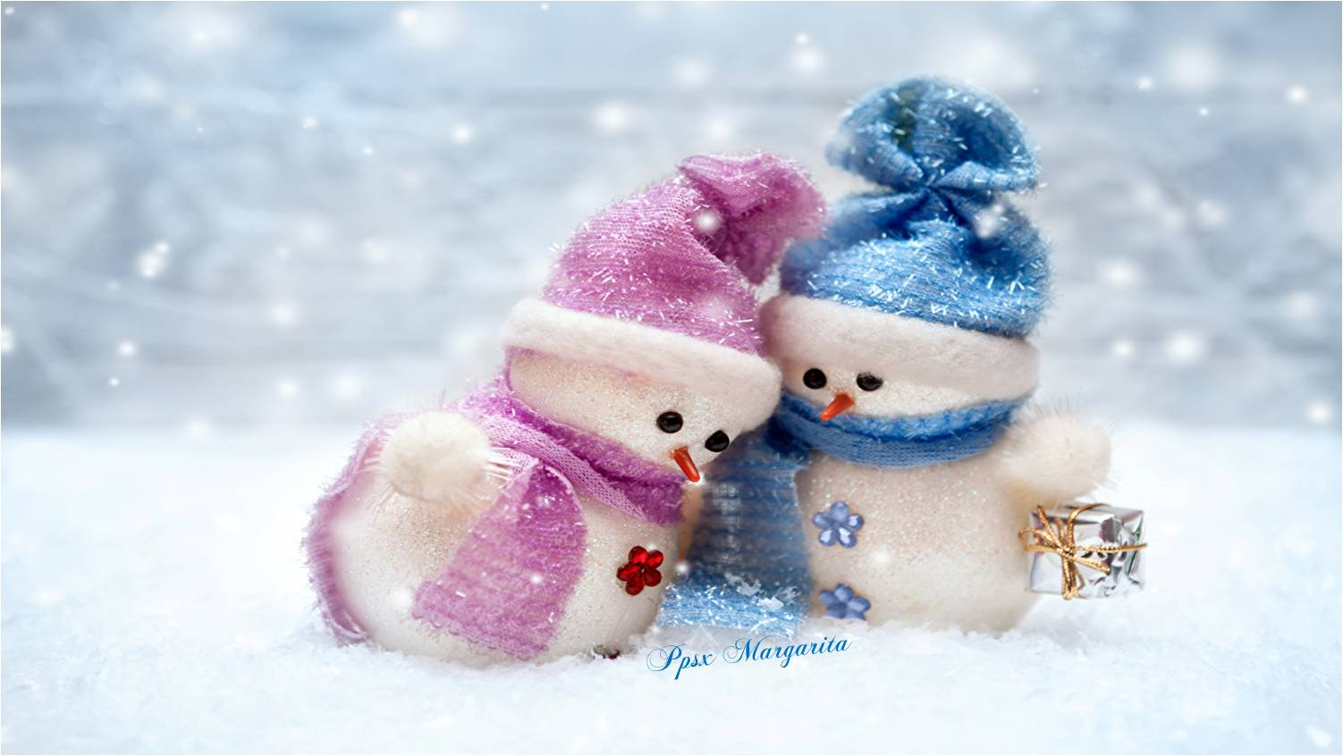

Y si mi corazón te trae felicidad,
es todo tuyo

Slide 17
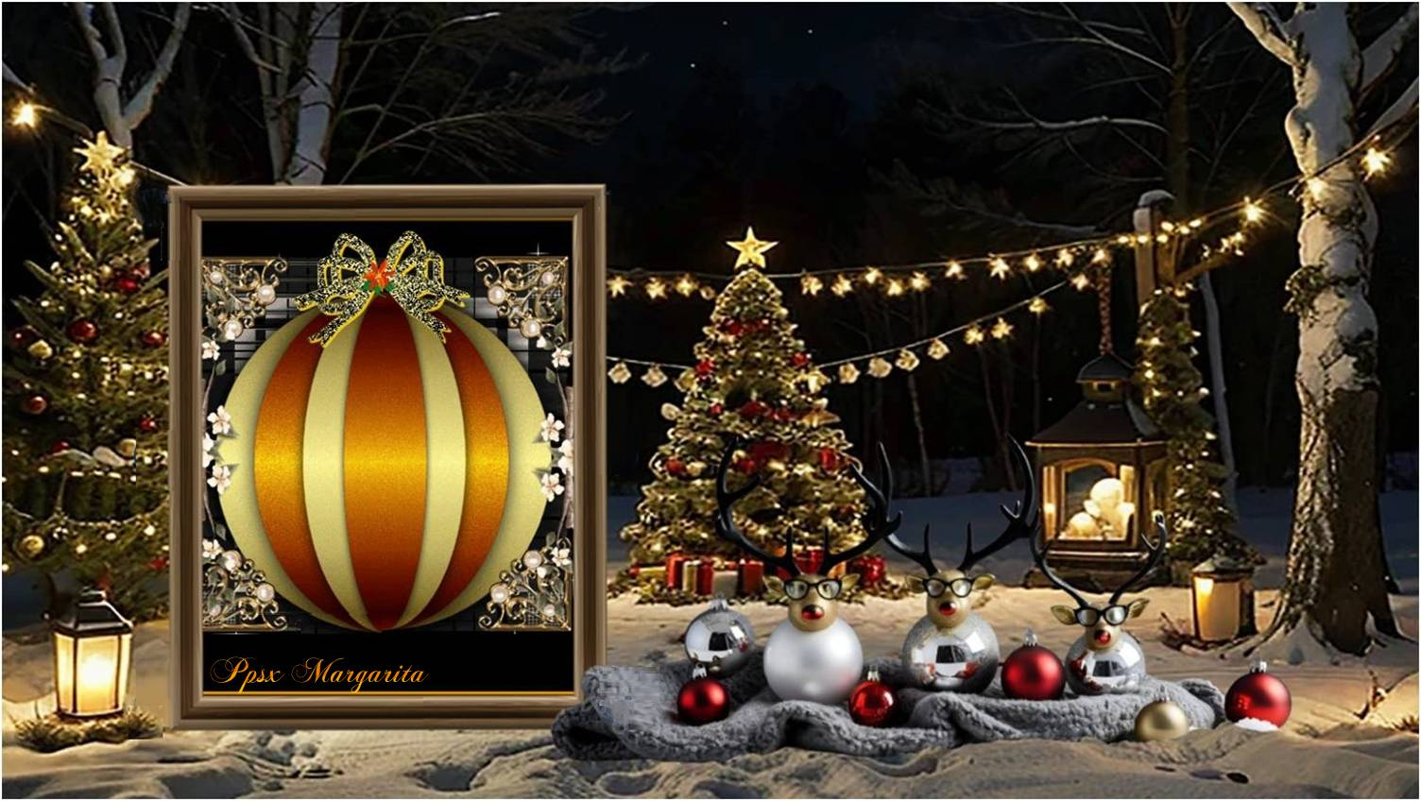

¡¡Feliz Navidad!!

Slide 18

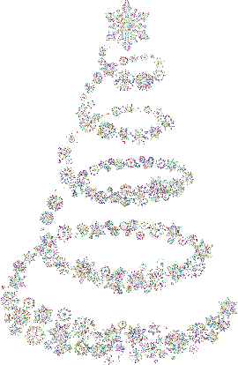
La magia de la Navidad es la que trasmiten los buenos amigos y aquí en MISPPS estoy rodeada de ellos

Slide 19
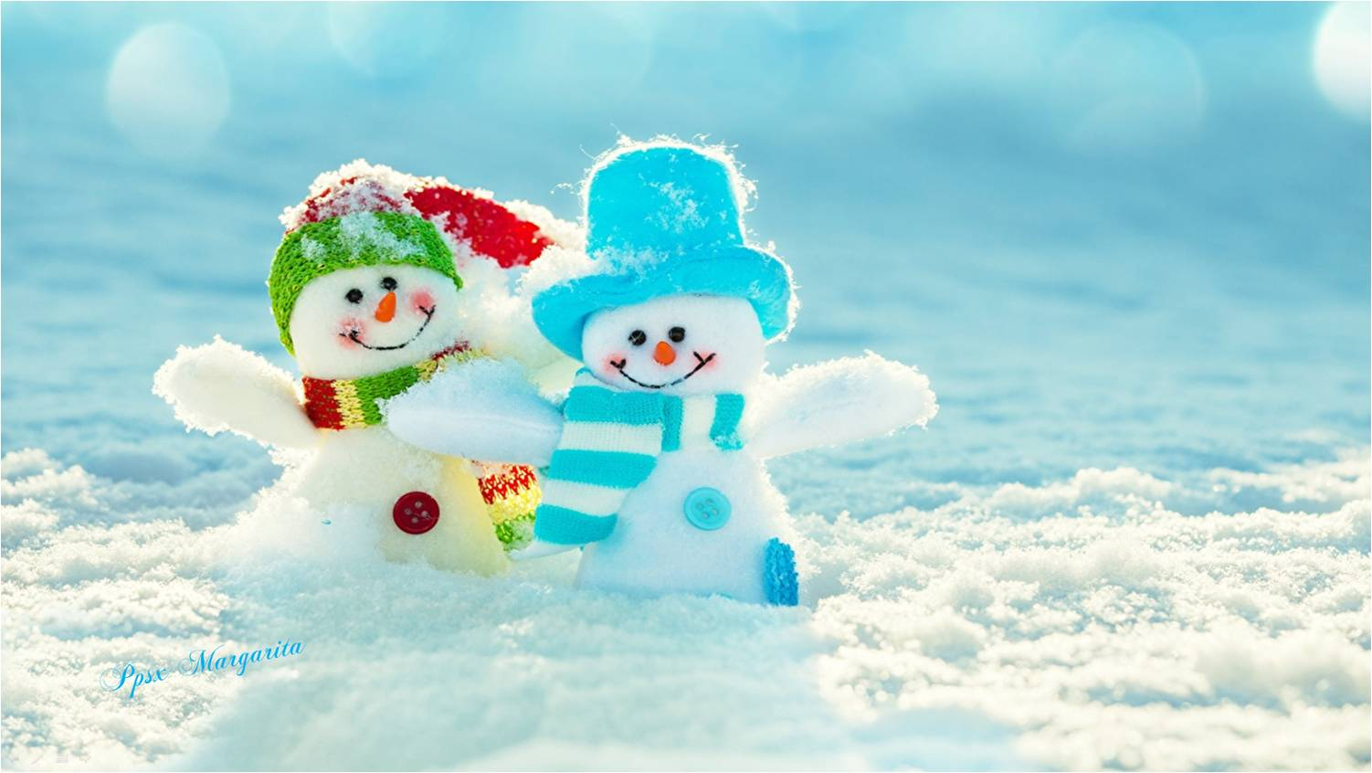

¡Gracias por hacer que mis navidades sean mágicas!

Slide 20
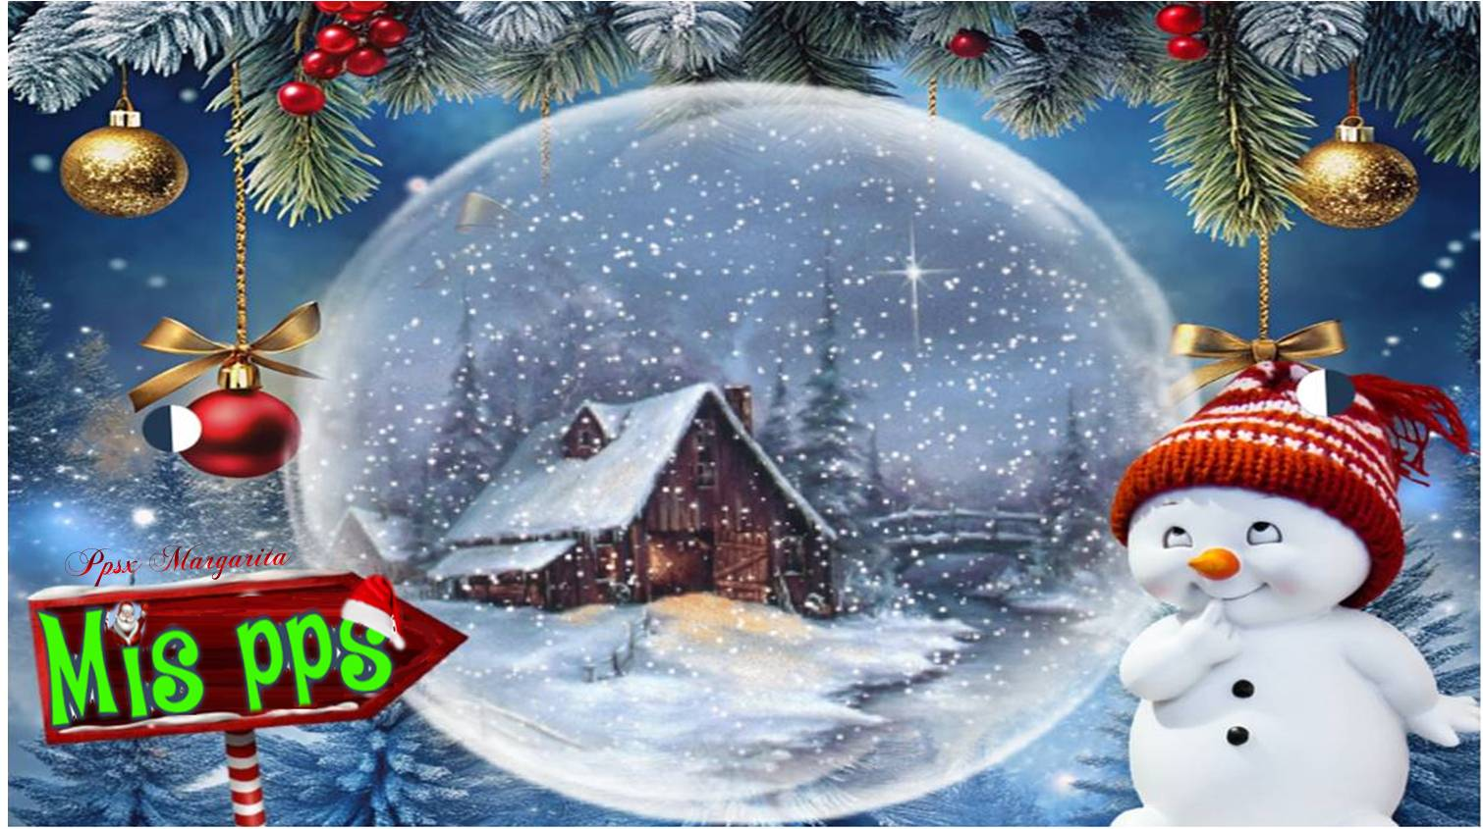
Desde MISPPS hasta tu casa,
Felices Fiestas llenas de magia y cariño.

Slide 21

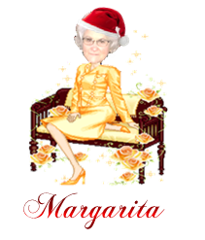
Diciembre 2025
Música: Feliz Navidad
Marcos Pastor

Slide 22









¿Te ha gustado?
Puedes ver más entrando
Aquí
Además puedes recibir powerpoints en tu correo electrónico suscribiéndote aquí:
Esta presentación powerpoint ha sido creada y compartida única y exclusivamente para mispps.com

